Slide 1
ΕΙΣΑΓΩΓΗ ΣΤΙΣ ΑΡΧΕΣ ΤΗΣ ΕΠΙΣΤΗΜΗΣ ΤΩΝ Η/Υ
2.2 ΑΛΓΟΡΙΘΜΟΙ
Στόχοι:
να περιγράφετε την έννοια του αλγορίθμου και να διακρίνετε την ύπαρξη συγκεκριμένων χαρακτηριστικών που χρειάζεται να έχει ένας αλγόριθμος
να αναγνωρίζετε βασικές έννοιες στην Ανάλυση Αλγορίθμων
να αναγνωρίζετε τις διάφορες μορφές αναπαράστασης αλγορίθμου
να αναφέρετε τους βασικούς τύπους και δομές δεδομένων
να διακρίνετε τις βασικές εντολές και δομές που χρησιμοποιούνται σε έναν αλγόριθμο
να προσδιορίζετε τον τρόπο λειτουργίας των δομών δεδομένων
να εκπονείτε απλούς αλγορίθμους
να εντοπίζετε και να διορθώνετε τα λογικά λάθη ενός αλγορίθμου
να εξηγείτε την ανάγκη δημιουργίας της κατάλληλης τεκμηρίωσης.

Slide 2


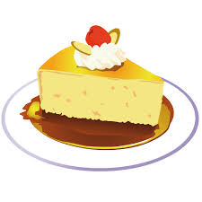
κεφ 2.2 - Αλγόριθμοι
2.2.1 Ορισμός αλγορίθμου
Αλγόριθμος είναι μια πεπερασμένη σειρά ενεργειών, αυστηρά καθορισμένων και εκτελέσιμων σε πεπερασμένο χρόνο, που στοχεύουν στην επίλυση ενός προβλήματος.
Παραδείγματα:

Slide 3
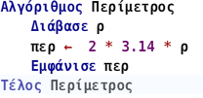
κεφ 2.2 - Αλγόριθμοι
Παράδειγμα
Να γραφεί αλγόριθμος που να υπολογίζει την περίμετρο ενός κύκλου, δεδομένης της ακτίνας του.
Ο παραπάνω αλγόριθμος δίνει σωστό αποτέλεσμα για οποιαδήποτε τιμή της ακτίνας;

Slide 4










ΕΚΤΟΣ ΥΛΗΣ
κεφ 2.2 - Αλγόριθμοι
2.2.2 Χαρακτηριστικά αλγορίθμων

Slide 5


ΕΚΤΟΣ ΥΛΗΣ
κεφ 2.2 - Αλγόριθμοι
2.2.3 Ανάλυση αλγορίθμων
Θεωρία υπολογισμού
Υπάρχει λύση στο πρόβλημα;
Η λύση είναι αποδοτική;
Η θεωρία Υπολογισμού διαιρείται σε 2 κλάδους:
Θεωρία Υπολογισιμότητας (Πόσο αποδοτική είναι η λύση;)
Θεωρία Πολυπλοκότητας (Τι πόροι -χρόνος και χώρος μνήμης- απαιτούνται;)

Slide 6
ΕΚΤΟΣ ΥΛΗΣ
κεφ 2.2 - Αλγόριθμοι
2.2.4 Βασικοί τύποι αλγορίθμων
Σειριακοί
Τα βήματα του αλγορίθμου εκτελούνται το ένα μετά το άλλο
(αναγκαστικά όταν υπάρχει ένας μόνο επεξεργαστής)
Παράλληλοι
Όπου είναι εφικτό εκτελούνται ταυτόχρονα κάποια βήματα του αλγορίθμου (προϋποθέτει ύπαρξη περισσοτέρων του ενός επεξεργαστή ή πυρήνων σε έναν επεξεργαστή)
Παράδειγμα σειριακού
Παράδειγμα παράλληλου αλγορίθμου
1^{ος} επεξεργαστής | 2^{ος} επεξεργαστής

Slide 7
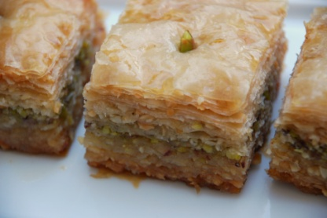
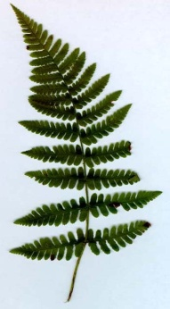
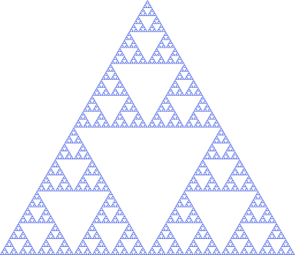
ΕΚΤΟΣ ΥΛΗΣ
κεφ 2.2 - Αλγόριθμοι
Επαναληπτικοί
Τα περισσότερα προβλήματα απαιτούν την επανάληψη κάποιων βημάτων προκειμένου να επιλυθούν.
Εμφάνισε στην οθόνη 1000 φορές το μήνυμα
Hello world!
20 φορές επανάλαβε:
άπλωσε φύλλο
άλειψε φύλλο
στρώσε μίγμα καρυδιών
1000 φορές επανάλαβε:
Εμφάνισε “Hello world!”
Αναδρομικοί

Slide 8
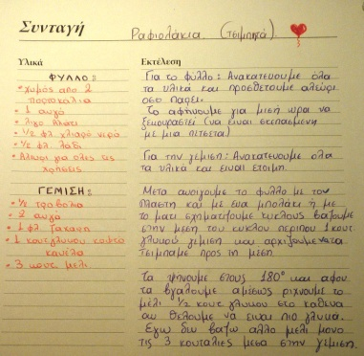
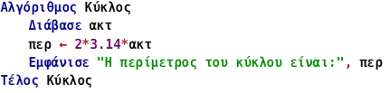
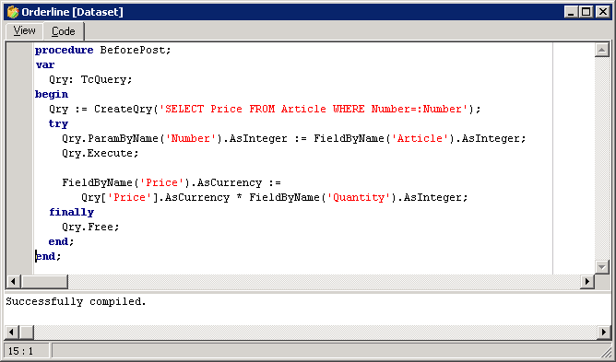
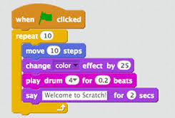
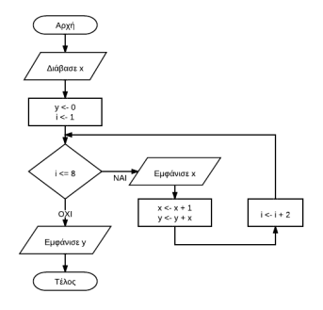
κεφ 2.2 - Αλγόριθμοι
2.2.5 Αναπαράσταση αλγορίθμου
Φυσική γλώσσα
Ομιλούμενη γλώσσα.
Ψευδογλώσσα (ψευδοκώδικας)
Υποθετική γλώσσα που παραλείπει λεπτομέρειες.
Γλώσσα προγραμματισμού
Τεχνητή γλώσσα για χρήση από ΗΥ.
οπτικές γλώσσες π.χ. scratch
κειμενικές γλώσσες π.χ. Διερμηνευτής ΓΛΩΣΣΣΑΣ
Διαγραμματική αναπαράσταση
Γραφικός τρόπος με σύμβολα και βέλη ροής.

Slide 9
κεφ 2.2 - Αλγόριθμοι
ΑΡΧΗ
Σύμβολα διαγραμματικής αναπαράστασης
ΑΡΧΗ
ΤΕΛΟΣ
Διάβασε α, β, γ
συνθήκη
Δ  β²-4αγ
Εκτέλεση πράξεων
Εκτύπωσε ’αδύνατη στο R’
ΝΑΙ
ΟΧΙ
ΟΧΙ
Εκτύπωσε…
Δ < 0
Δ > 0
Είσοδος Έξοδος
ΝΑΙ
Εκτύπωσε …
ροή εκτέλεσης
ΤΕΛΟΣ

Slide 10
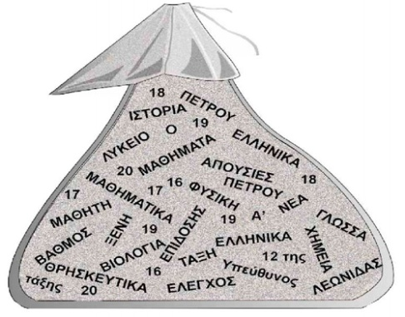
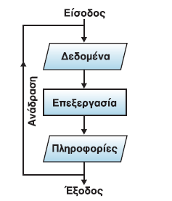
κεφ 2.2 - Αλγόριθμοι
2.2.6 Δεδομένα και αναπαράστασή τους
Τα δεδομένα δεν έχουν νόημα αν δεν συσχετιστούν μεταξύ τους.
Κάθε γλώσσα προγραμματισμού υποστηρίζει
διαφορετικούς τύπους δεδομένων.
Οι πιο συνηθισμένοι είναι:
αριθμητικός
  ακέραιος 34 -16000
  πραγματικός 23.12 -34.00 89.99009
λογικός Αληθής Ψευδής
αλφαριθμητικός «Λύκειο» «2ο Γενικό Λύκειο Ιωαννίνων»

Slide 11
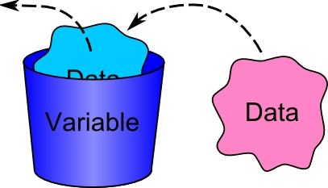
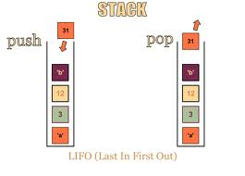
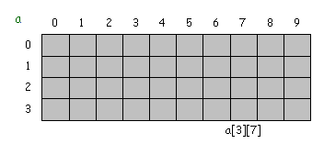
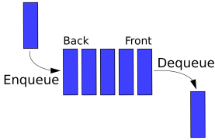
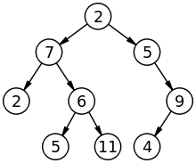
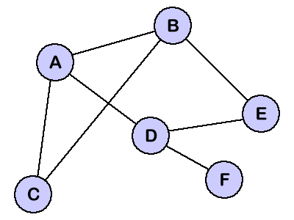
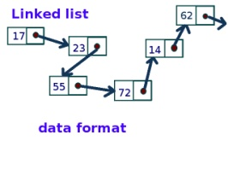
ΕΚΤΟΣ ΥΛΗΣ
κεφ 2.2 - Αλγόριθμοι
Δεδομένα και αναπαράστασή τους
Πού αποθηκεύονται τα δεδομένα;
Σε μία μεταβλητή αποθηκεύουμε κάθε στιγμή μία τιμή.
Δομή δεδομένων (data structure) είναι ένα σύνολο αποθηκευμένων
δεδομένων, τα οποία είναι έτσι οργανωμένα, ώστε να υπόκεινται σε
συγκεκριμένες απαιτούμενες επεξεργασίες.
Πίνακας
Στοίβα
Ουρά
Λίστα
Δένδρο
Γράφος

Slide 12
ΕΚΤΟΣ ΥΛΗΣ
κεφ 2.2 - Αλγόριθμοι
Δεδομένα και αναπαράστασή τους
Οι δομές δεδομένων διακρίνονται σε
Στατικές
Έχουν σταθερό μέγεθος, δηλαδή μπορούν να αποθηκεύσουν συγκεκριμένο πλήθος τιμών.
Δυναμικές
Το μέγεθός τους μπορεί να μεταβάλλεται ανάλογα με τις ανάγκες του αλγορίθμου τη στιγμή που εκτελείται.
Επίσης, οι δομές δεδομένων διακρίνονται σε
Γραμμικές
Υπάρχει η έννοια του πρώτου και του τελευταίου στοιχείου, του προηγούμενου και του επόμενου (π.χ. ουρά, στοίβα)
Μη γραμμικές
Δεν υφίστανται οι παραπάνω έννοιες. (π.χ. δένδρο, γράφος)
Αρχεία δεδομένων ονομάζονται οι δομές που αποθηκεύονται στη βοηθητική μνήμη.

